Slide 1
Регистрация на сайте издательский центр «Академия»

Slide 2
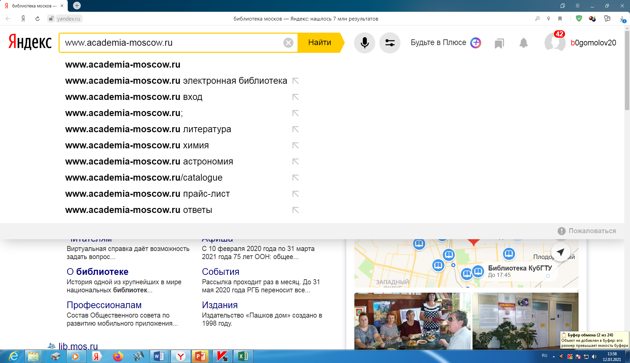
Вводим адрес (можно просто написать библиотека москов) далее нажимаем куда указывает
красная стрелочка и читаем сноски

Slide 4
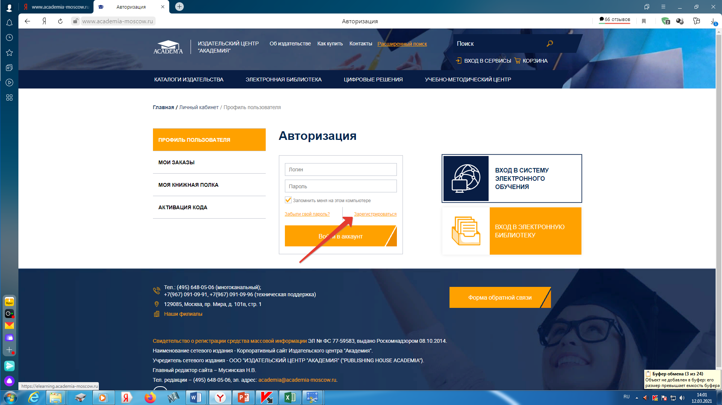

Slide 5
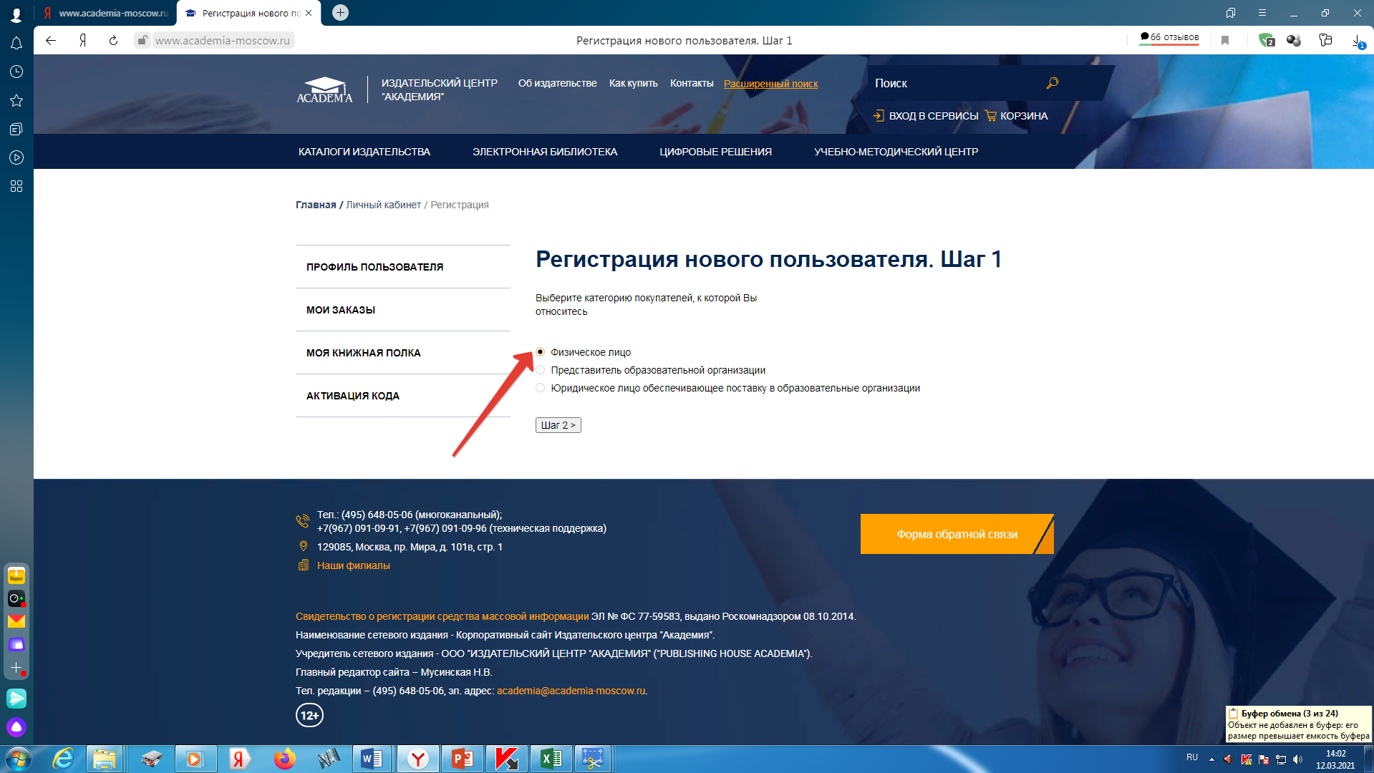

Slide 6
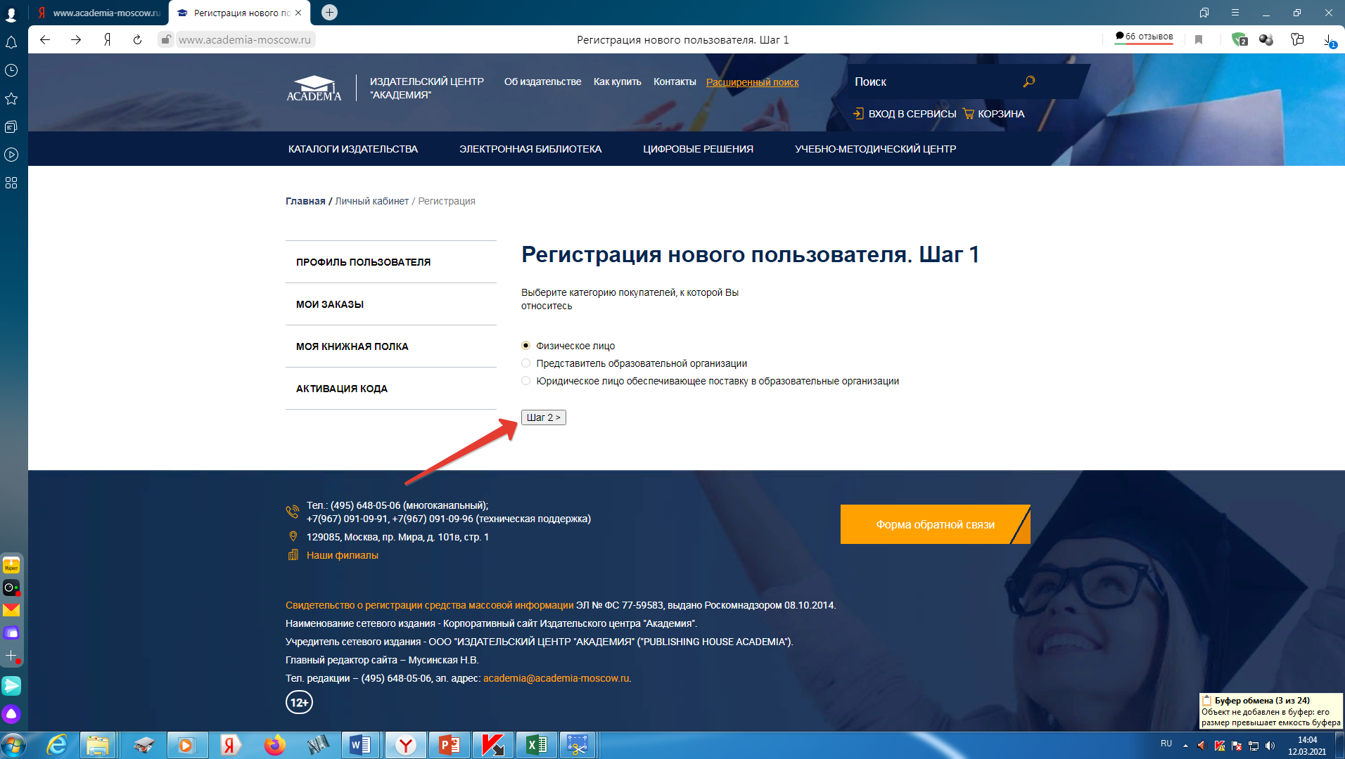

Slide 7
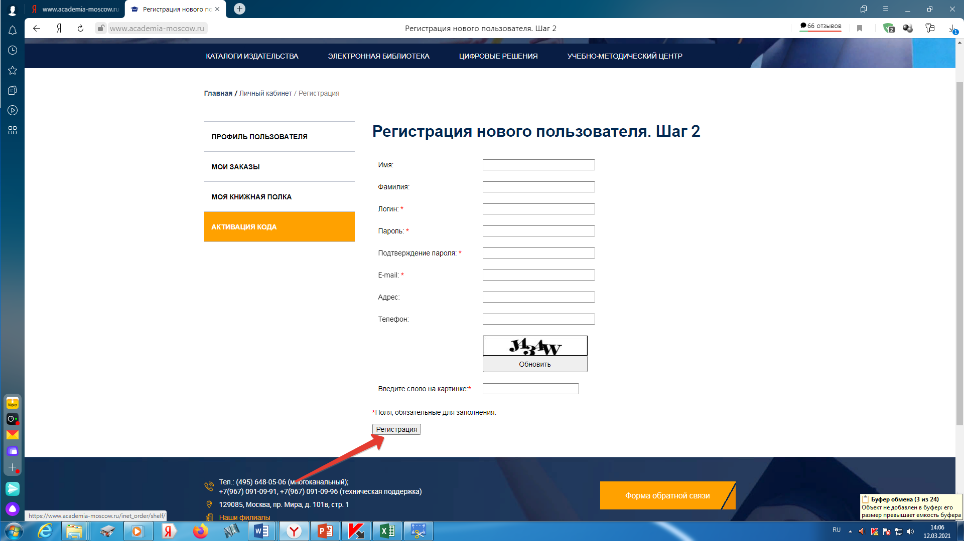
Вводим данные и нажимаем РЕГИСТРАЦИЯ

Slide 9
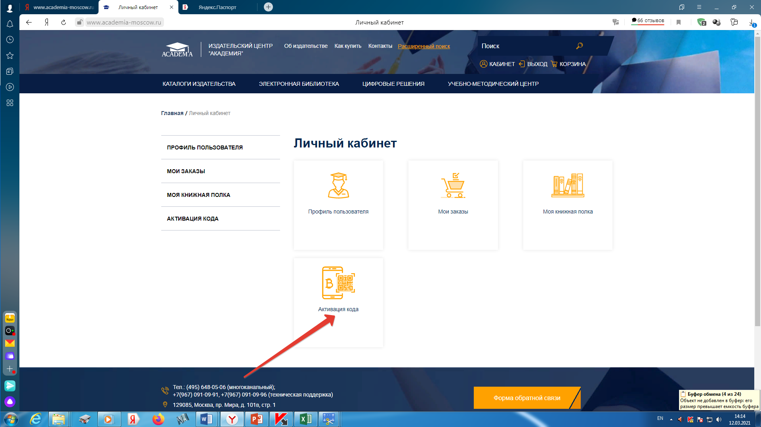

Slide 10
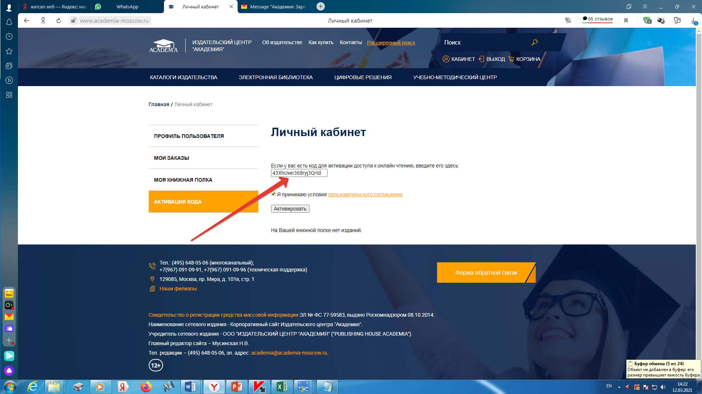
Берем код у Верхоламовой Е.В.
(код можно активировать только один раз)

Slide 12
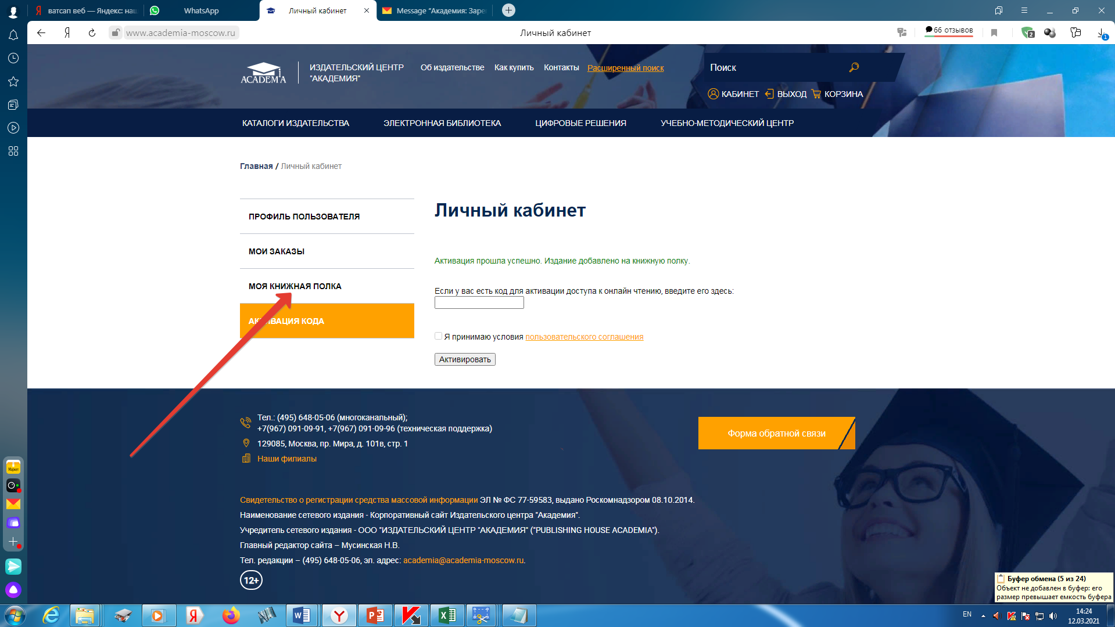
После успешной активации должна появиться такая надпись

Slide 13
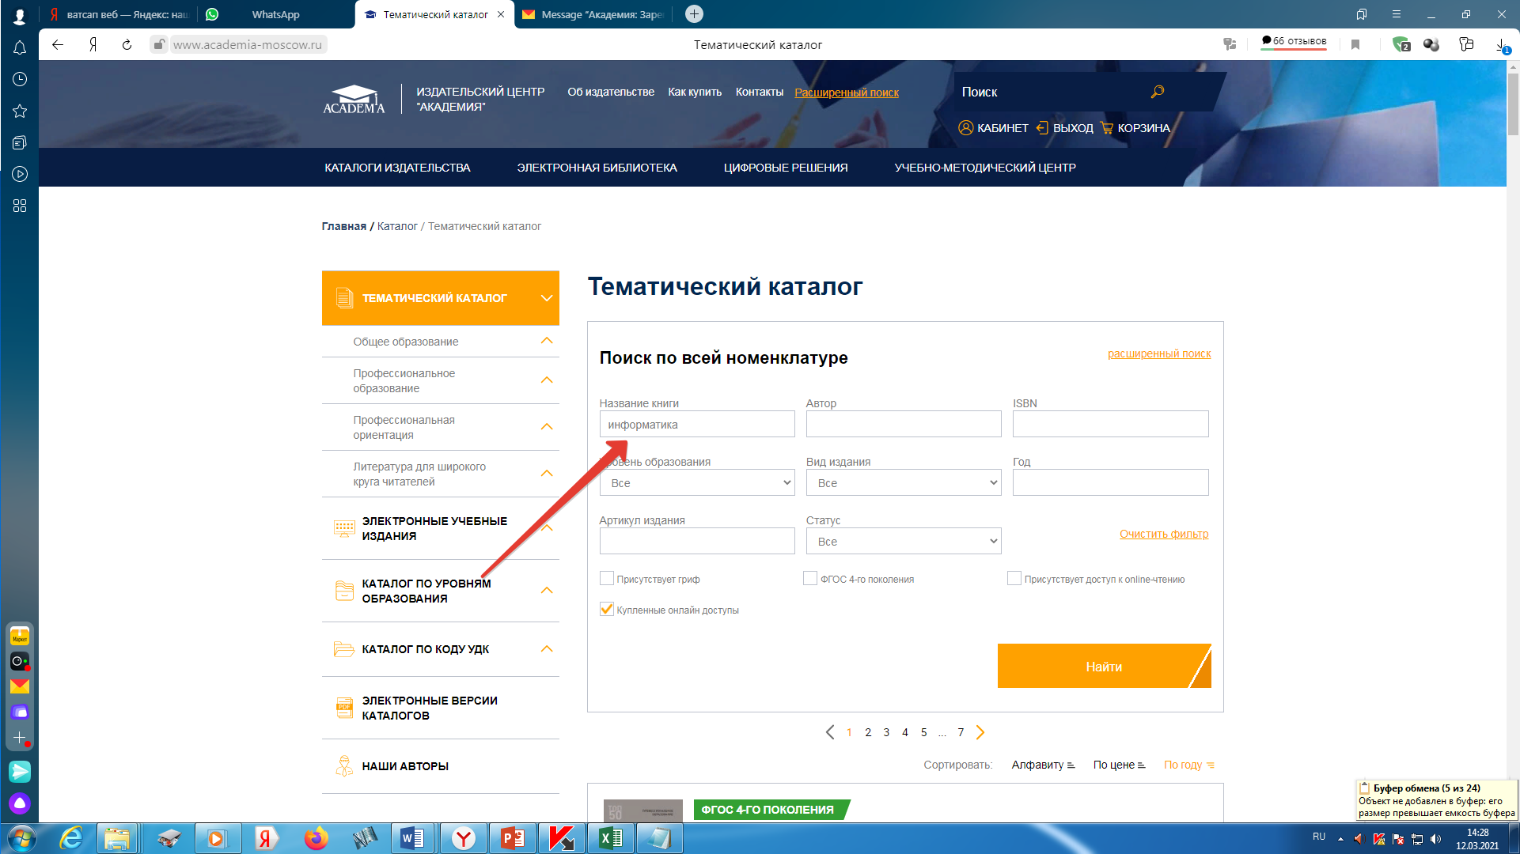

Slide 14
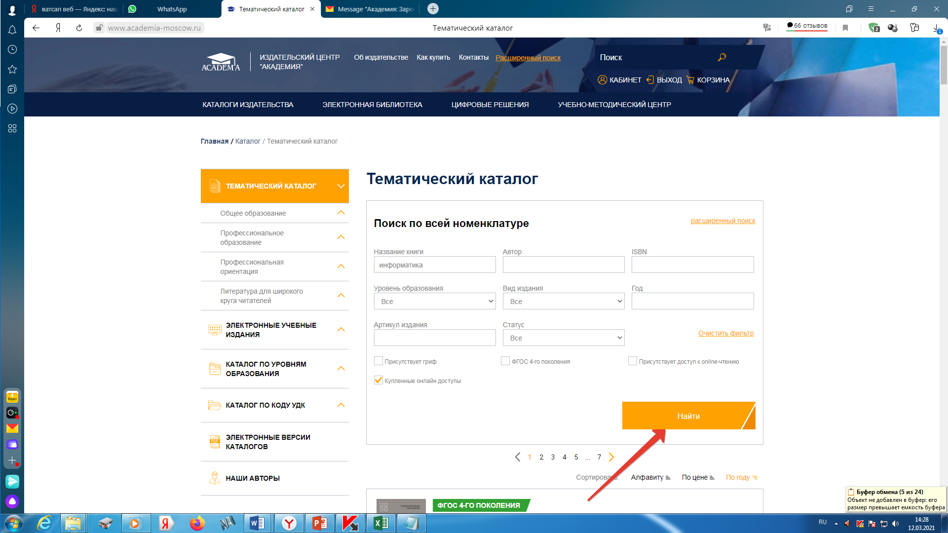

Slide 15
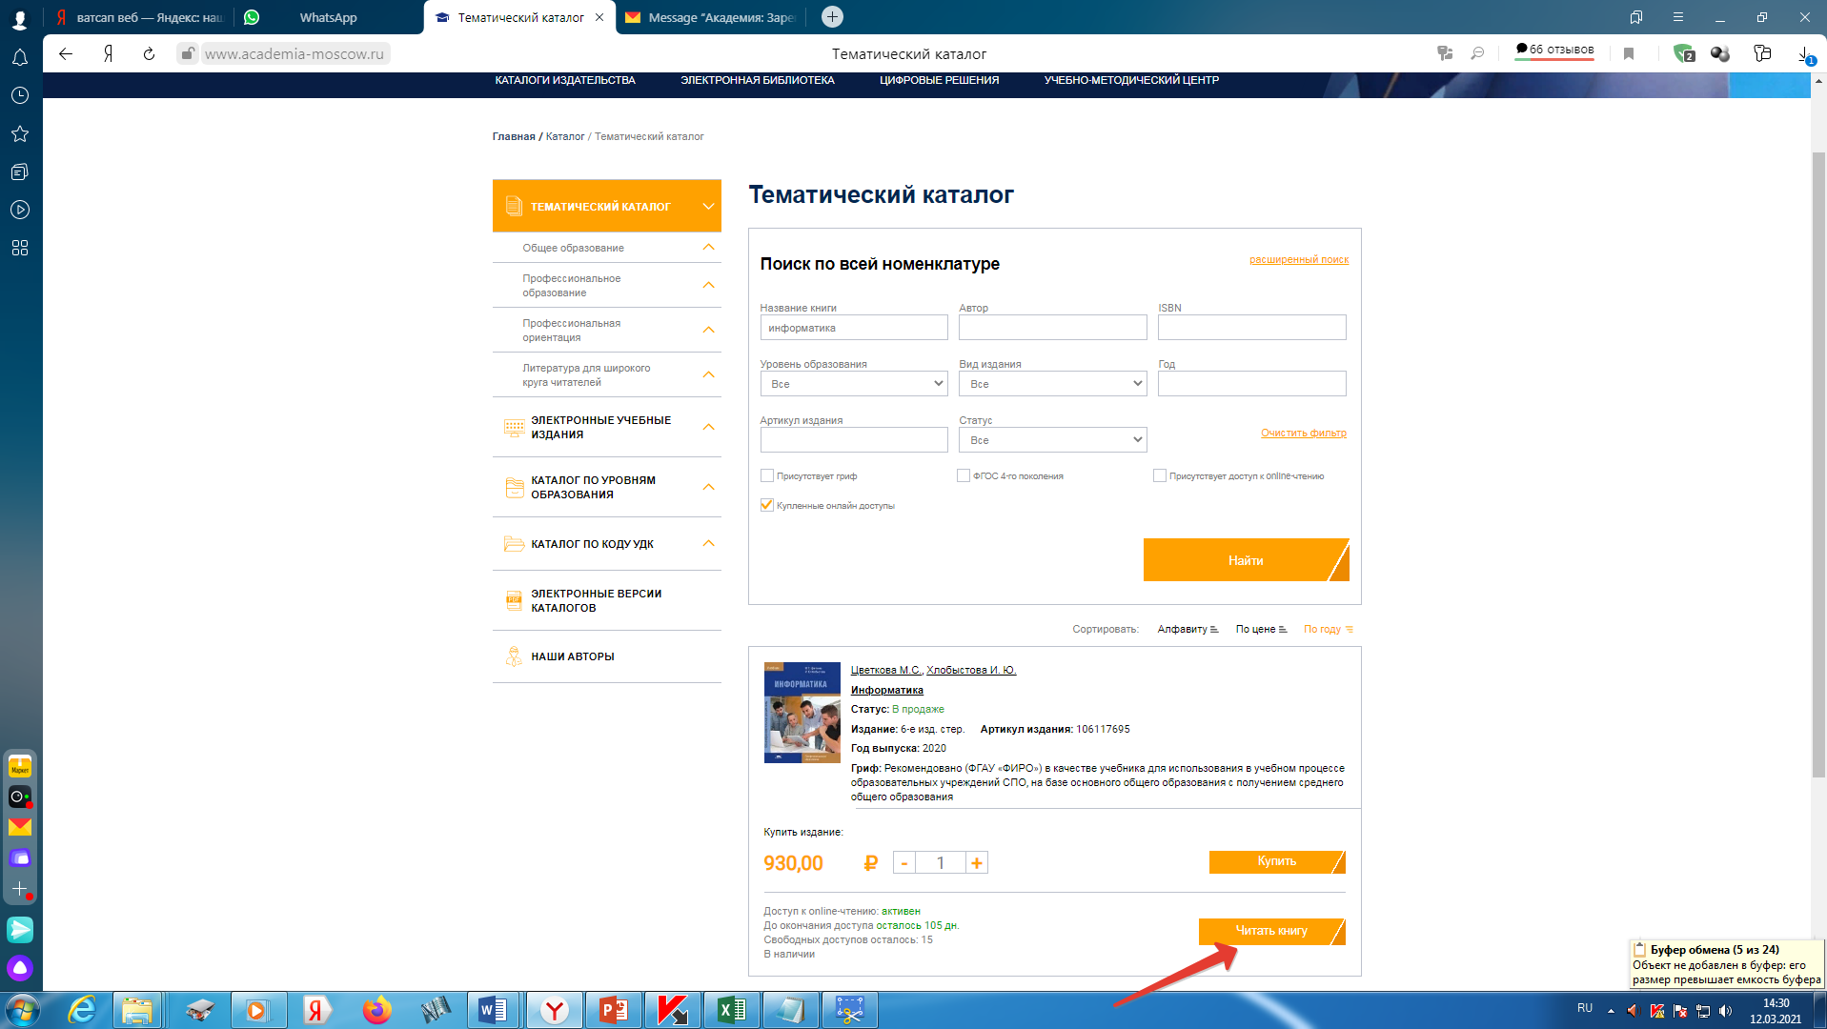

Slide 16
